Slide 1
Фосфид индия
Балан Кирилл, ИКТ-211

Slide 2
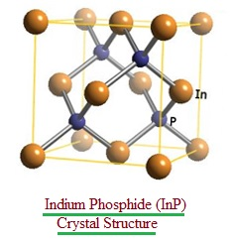
Фосфид Индия (InP) представляет собой бинарный полупроводник n-типа, состоящий из Индия и фосфора. Он имеет гранецентрированную кубическую кристаллическую структуру.

Slide 3
Фосфид индия является одним из важнейших полупроводников, благодаря сочетанию в себе ряда свойств:
высокая подвижность носителей заряда (подвижность электронов 5000 см²/(Вхс))
большая ширина запрещенной зоны (1,34 эВ)
благоприятные теплофизические характеристики (температурный коэффициент линейного расширения 4,75*10⁻⁶ К⁻¹; теплопроводность 67,2 Вт/(м*К))

Slide 4
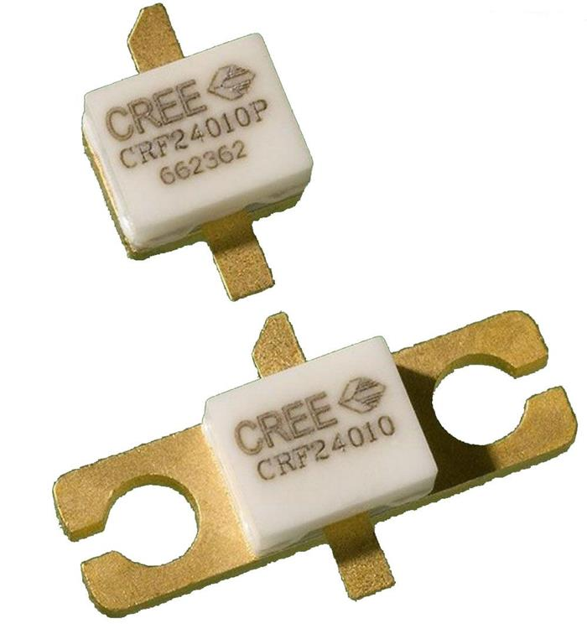
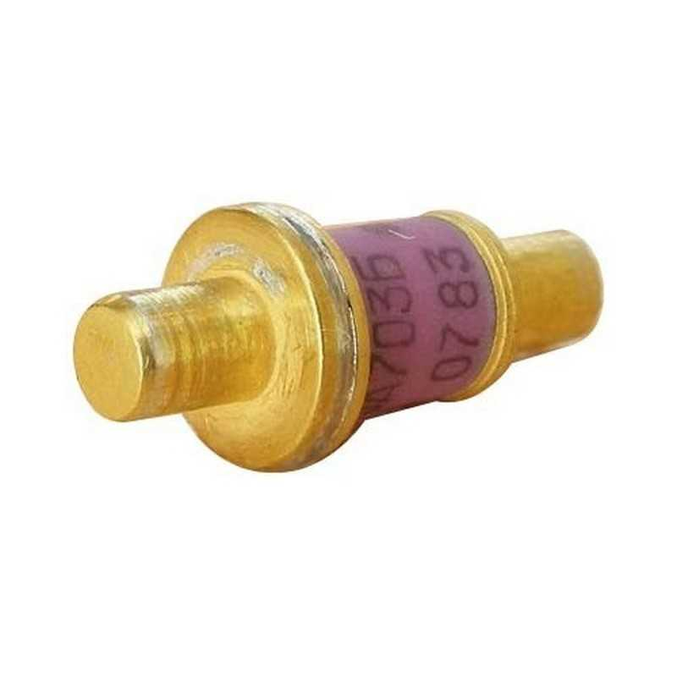
Фосфид индия используется для создания сверхвысокочастотных транзисторов, диодов Ганна.

Slide 5
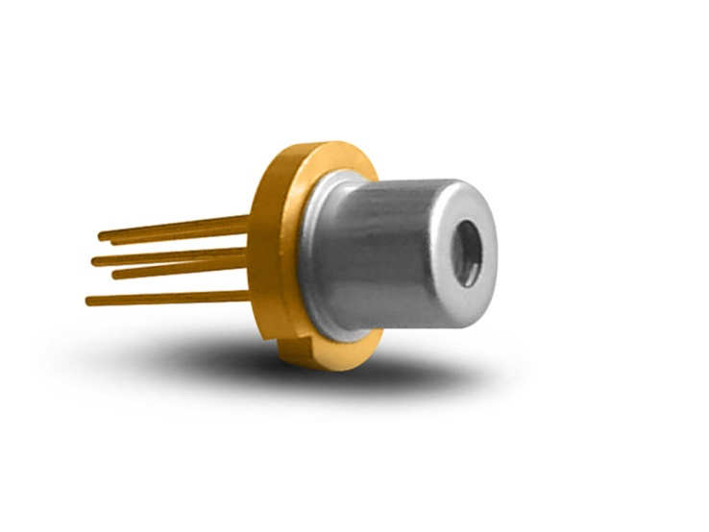
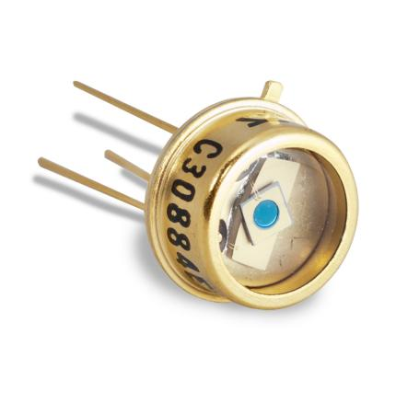
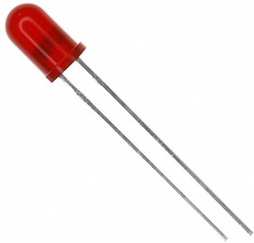
Твердые растворы на основе Фосфида индия используются для создания светодиодов, лазерных диодов, лавинных фотодиодов.

Slide 6
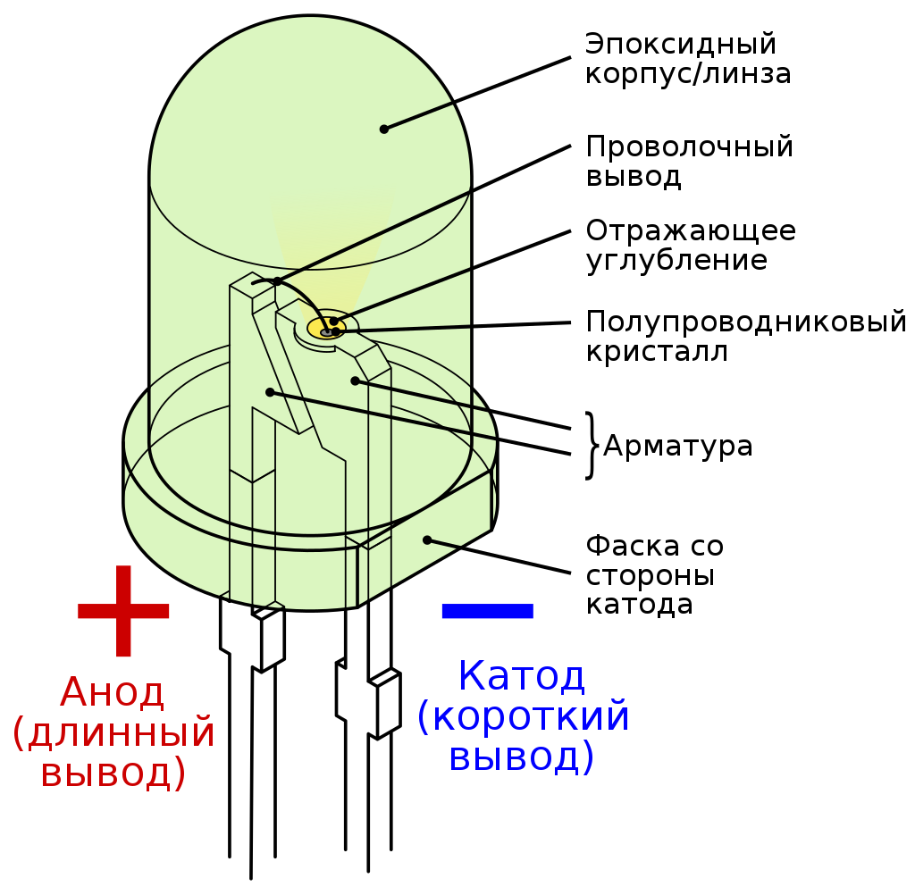
Фосфид индия в светодиоде

Slide 7
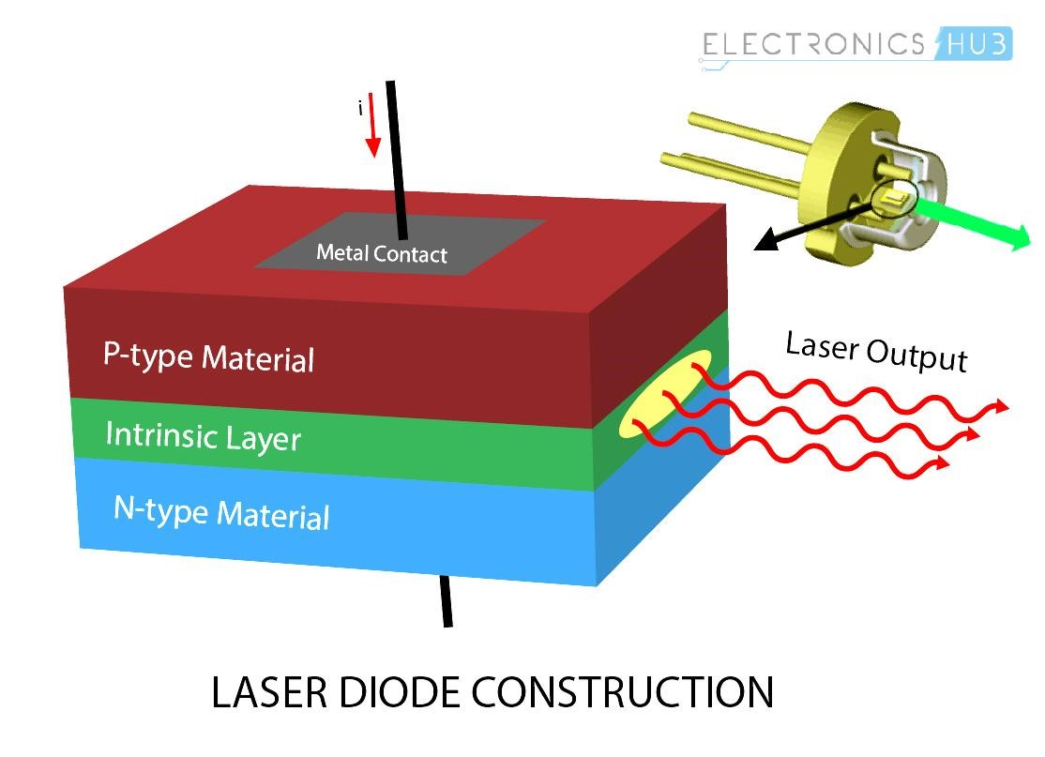
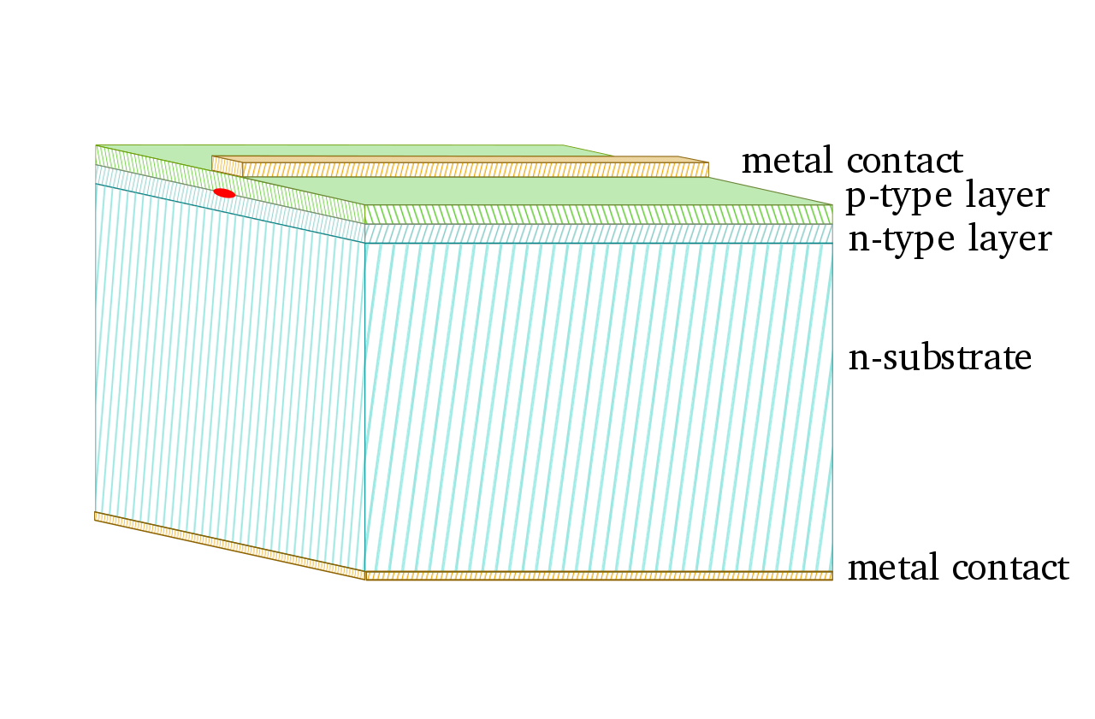
Фосфид индия в лазерном диоде

Slide 8
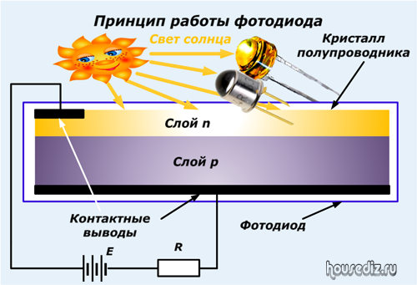
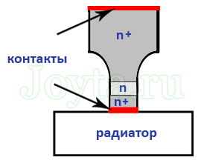
Фосфид индия в фотодиоде

